Slide 1
受動喫煙(PM2.5)対策は全面禁煙、健康管理、
快適職場、経費、経営、労災予防、
労務管理から見た職域の喫煙対策
受動喫煙対策の強化
＝建物内〜敷地内禁煙＋勤務中の喫煙禁止
→禁煙企図の高まり
「社員の健康は
会社の資産」
禁煙治療
への誘導
疾病予防
喫煙率低下
本日のスライドのダウンロードは「受動喫煙対策」で検索

Slide 2
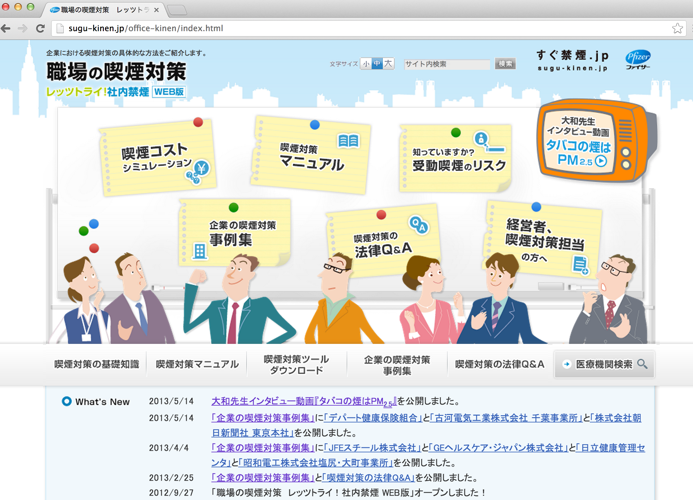
E) 講演料、原稿料について
ファイザー株式会社と利益相反があります。
←「すぐ禁煙」
で検索

Slide 3
労働衛生の３管理として喫煙対策を
とらえることで膠着状態の打開を！
作業環境管理：
受動喫煙＝発がん性の高いPM2.5
作業管理・労務管理：勤務時間の公平性
健康管理：疾病予防
経済性：離席による勤務ロス、
喫煙場所の経費削減、
疾病予防⇒健保財政健全化

Slide 4

FCTC第8条「受動喫煙からの保護」履行のためのガイドライン
“Guidelines for implementation Article Article 5.3, 8, 9, 10, 11, 12, 13, 14” (2011)
●喫煙室や空気清浄機の工学的な対策では
受動喫煙を防止できない
Approaches other than 100% smoke free environments, including ventilation, air filtration and the use of designated smoking areas (whether with separate
ventilation systems or not), have repeatedly been shown to be ineffective and there is conclusive evidence, scientific and otherwise, that engineering approaches do not protect against exposure to tobacco smoke.
●100％完全禁煙以外に手段はない
FCTC発効から５年以内(2010年2月27日)に
建物内を100%完全禁煙とする
受動喫煙防止法の成立と施行を求めている。
世界中では飲食店のなどサービス産業も
含め全面禁煙化。
Each Party should strive to provide universal protection within five years of the WHO FCTC’s entry into force for that Party.
2007年、第２回締約国会議で採択
2011年、ガイドラインとして発表
http://www.who.int/fctc/protocol/guidelines/adopted/guidel_2011/en/index.html

Slide 5
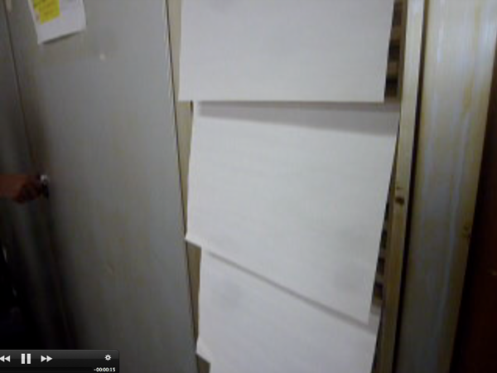
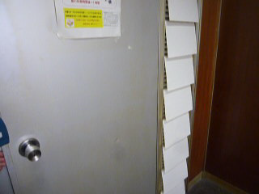
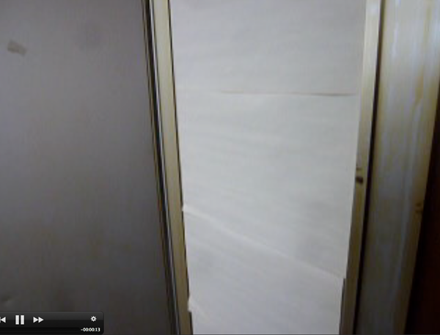
N市役所：ドアのフイゴ作用で押し出されるタバコ煙
ドアを押し込むときに、煙が漏れないように、空気取入口（ガラリ）に、
紙製の弁（ダンパー）を設置した事例→対策が無ければ、その分、漏出に。
ドア閉（内部は陰圧）時には、
空気取入口から空気が流入
ドア閉（内部は陰圧）時には、
空気取入口から空気が流入

Slide 6
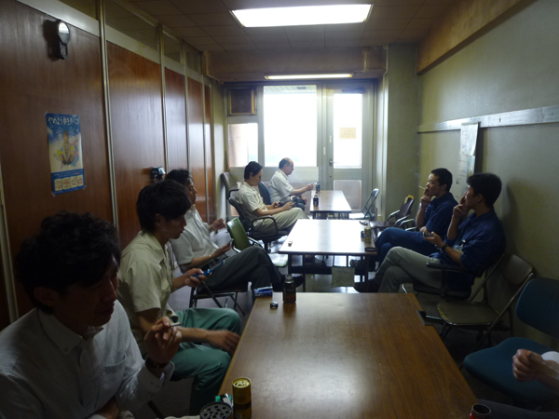
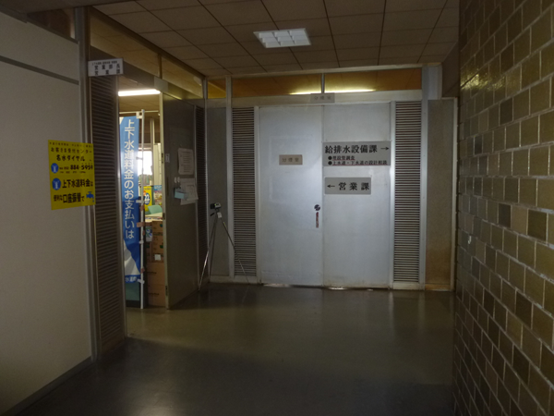
フイゴ作用対策をしても漏れるタバコ煙

Slide 7
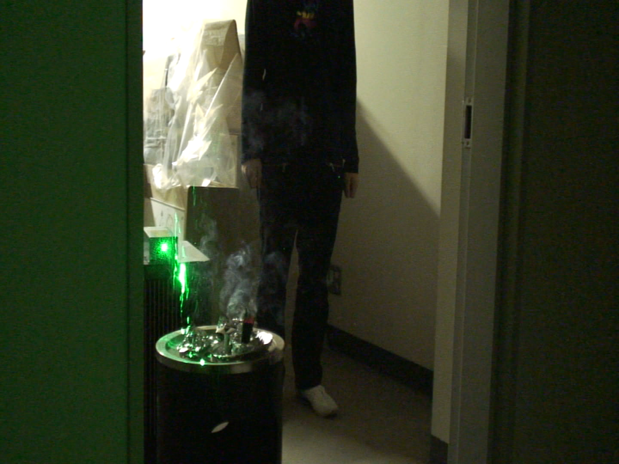
退出する喫煙者の身体の後ろにできる
空気の渦に巻き込まれて煙が持ち出される。
それでも漏れる原因②：
開口部分の
風速0.2 m/sのよりも、
喫煙者の歩く速度
0.7m/sの方が速い。
Notes:
●事例４
工場内の食堂にパーティションで喫煙室を設置し、窓ガラスの一部を切り取って換気扇（羽根径30cm ）を２台設置した事例です。人感センサーで喫煙者が入室すると自動的に換気扇が稼働し、最後の喫煙者が退出して５分後に自動的に切れます。
出入口で0.4m/sの空気の流れが発生するのでドアが無くても煙の漏れはありません。効率良く排気するためには、同じ体積の空気（メークアップ・エア）の流入が必要です。出入口から漏れない十分な排気風量を設定して、ドアを付けないことがポイントです。
協力：日立金属株式会社安来工場

Slide 8
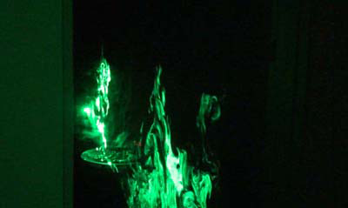
それでも漏れる原因②：
退出する喫煙者の身体の後ろにできる
空気の渦に巻き込まれて煙が持ち出される。
開口部分の
風速0.2 m/sのよりも、
喫煙者の歩く速度
0.7m/sの方が速い。
退出する喫煙者の身体の後ろにできる
空気の渦に巻き込まれて煙が持ち出される。
Notes:
●事例４
工場内の食堂にパーティションで喫煙室を設置し、窓ガラスの一部を切り取って換気扇（羽根径30cm ）を２台設置した事例です。人感センサーで喫煙者が入室すると自動的に換気扇が稼働し、最後の喫煙者が退出して５分後に自動的に切れます。
出入口で0.4m/sの空気の流れが発生するのでドアが無くても煙の漏れはありません。効率良く排気するためには、同じ体積の空気（メークアップ・エア）の流入が必要です。出入口から漏れない十分な排気風量を設定して、ドアを付けないことがポイントです。
協力：日立金属株式会社安来工場

Slide 9
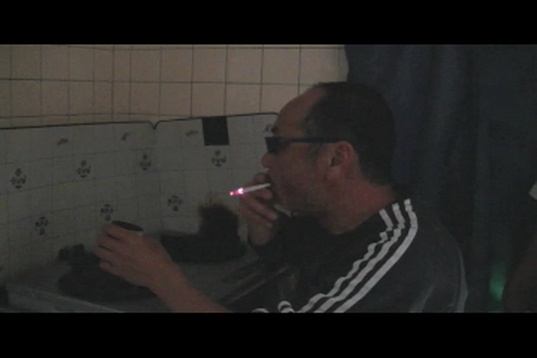
喫煙室から漏れの原因③
肺に充満したタバコ煙が禁煙区域で吐出（約３分間）

Slide 10
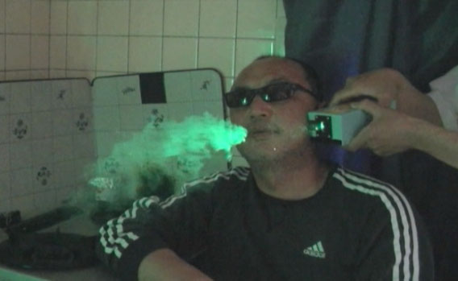
喫煙室から漏れの原因③
肺に充満したタバコ煙が禁煙区域で吐出（約３分間）

Slide 11
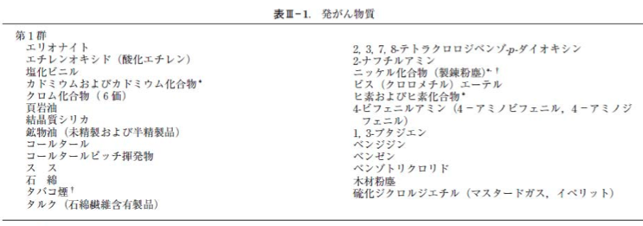
日本産業衛生学会は「許容濃度等の勧告」の改訂で
タバコ煙を人体に明らかな発がん性ある第１群に
追加収載（2010年）
タバコ煙
第１群には「石綿（アスベスト）」「ベンゼン」も
「許容濃度等の勧告」

Slide 12
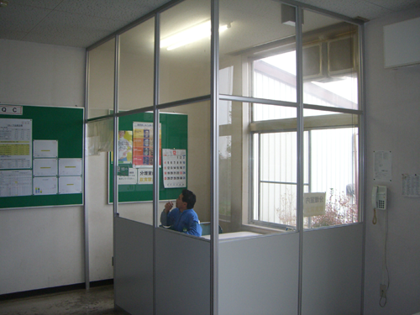
喫煙室は金食い虫：1カ所、11,000kWh=25万円
大排気量が必要＝空調された空気を排気（コスト）
電力の浪費
不経済
換気扇2台＝1440m³/h
1kWh=22円で計算
タバコ煙と一緒に
冷暖房された空気を
屋外に排気。
窓を全開にして空調
するのと同じ

Slide 13
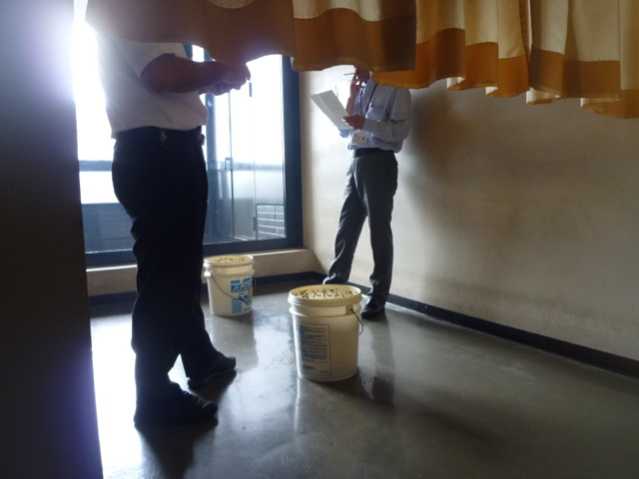
労務管理上の問題：F市役所、喫煙コーナー、13時12分
昼休み直後に喫煙コーナーに2名→トイレを含め昼休みにすませなさい
喫煙コーナーで書類を読む職員→デスクで読みなさい
喫煙所
携帯メールの
隠れ蓑
公務員であれば、
職務専念義務違反

Slide 14
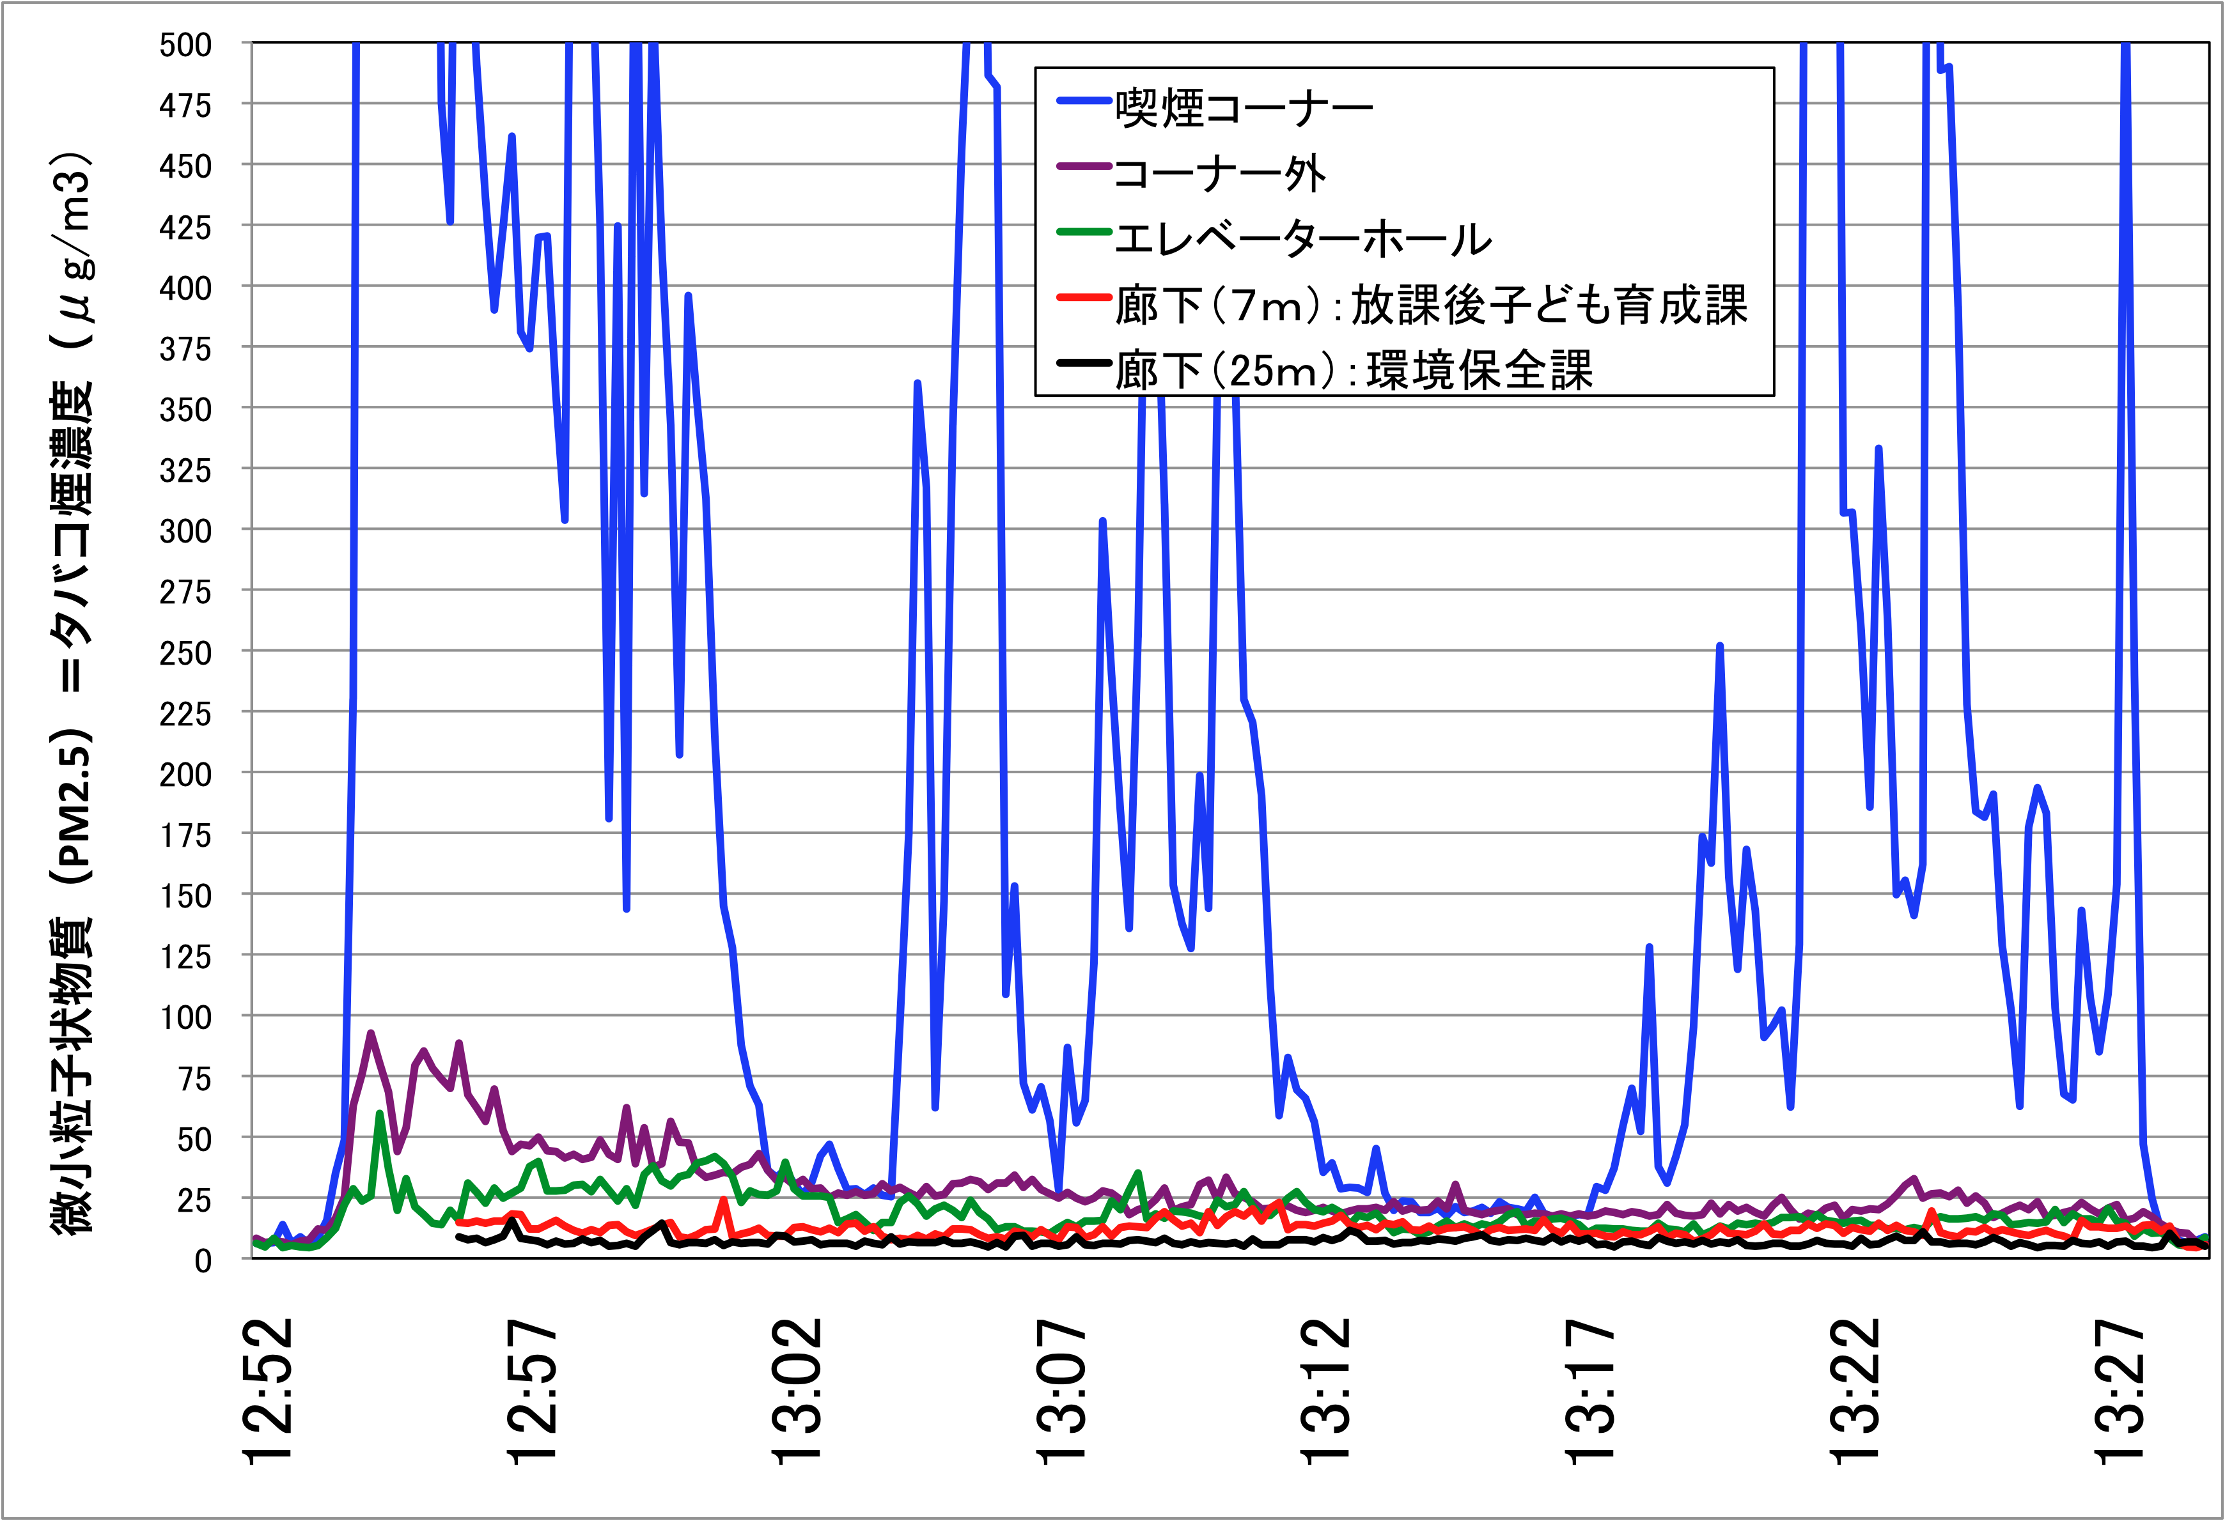
労務管理上の問題：F市役所
喫煙コーナー、12:52〜12:27

Slide 15
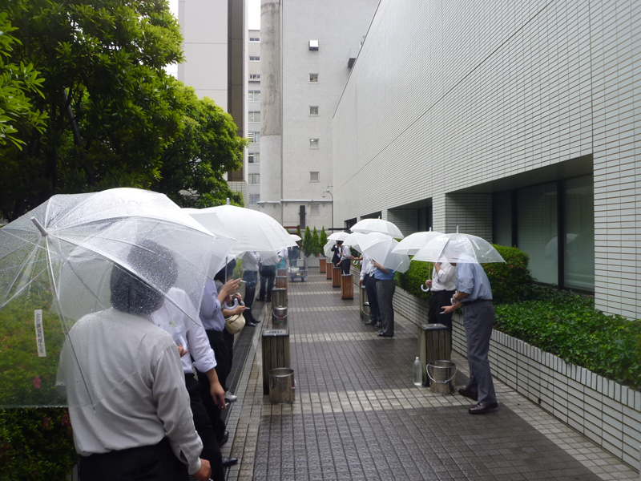
厚生労働省、喫煙コーナーをテラスに移設(2012)
厚生労働省の喫煙率を他省庁と比較できれば・・・

Slide 16
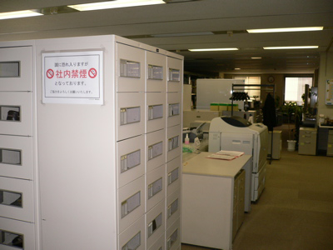
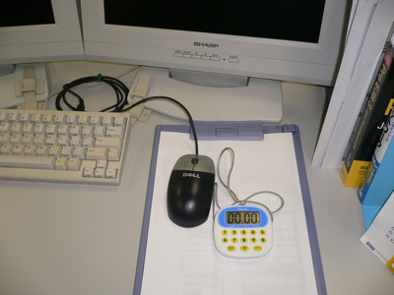
某社ルール社内禁煙＋喫煙離席は７分以内
テナント内禁煙：ビル共用の喫煙室の使用
喫煙離席時は
タイマーを７分にセット、
戻る前に鳴ったら
1000円の罰金
理由①本人の作業効率低下
理由②用事があるとき席に居ないため、
チーム全体のパフォーマンスが低下
ピピピ

Slide 17
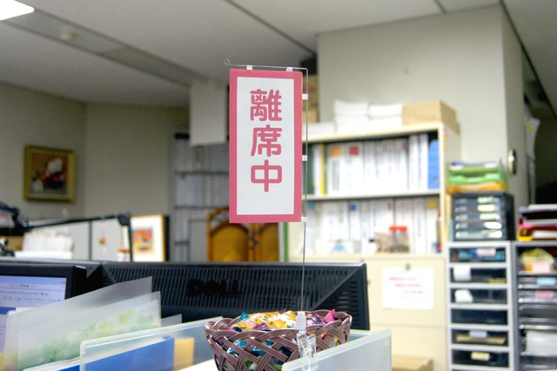
某社ルール社内禁煙＋喫煙離席は７分以内
テナント内禁煙：ビル共用の喫煙室の使用
タバコ離席時は、幟を立てる
タバコ離席中に電話が鳴り、同僚が対応したら1000円の罰金
理由③ビジネスロス、④周囲の非喫煙者への業務負担
ついに、喫煙者はゼロになった。

Slide 18
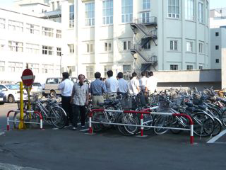
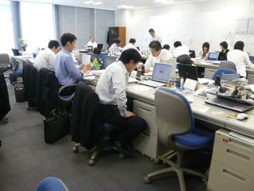
１時間に１回喫煙離席、
非喫煙者に比べて１回当たりの余分な離席時間を７分とする
労働生産性に係わるコスト:喫煙離席の労働時間の損失
＝年間31万円
勤務時間中の喫煙離席：1日5回
９ 10 11 12 13 14 15 16 17
午前
午後
1日35分×時給1時間2,234円×年間勤務240日≒年間31万円
15時55分
某県庁の屋外喫煙コーナー 非喫煙者はデスクで仕事
独立行政法人 統計センター：平成21年賃金構造基本統計調査

Slide 19
Q2 Answer 地方公務員に意外と多い
執務時間中の職員の喫煙禁止
千葉県浦安市（2006年）、松戸市（2008）、柏市・流山市（2009）
大阪府（2008）、大阪市（2010）、堺市（2011）
茨城県牛久市（2008）
群馬県富岡市・渋川市（2010）
神奈川県秦野市（2011）
兵庫県宝塚市・加西市（2010）
愛知県岡崎市・幸田町（2010）
静岡県吉田町（2010）
福岡県北九州市（2011）
熊本県水俣市（2010）
職務専念義務
『受動喫煙の環境学』
村田陽平 61頁より

Slide 20
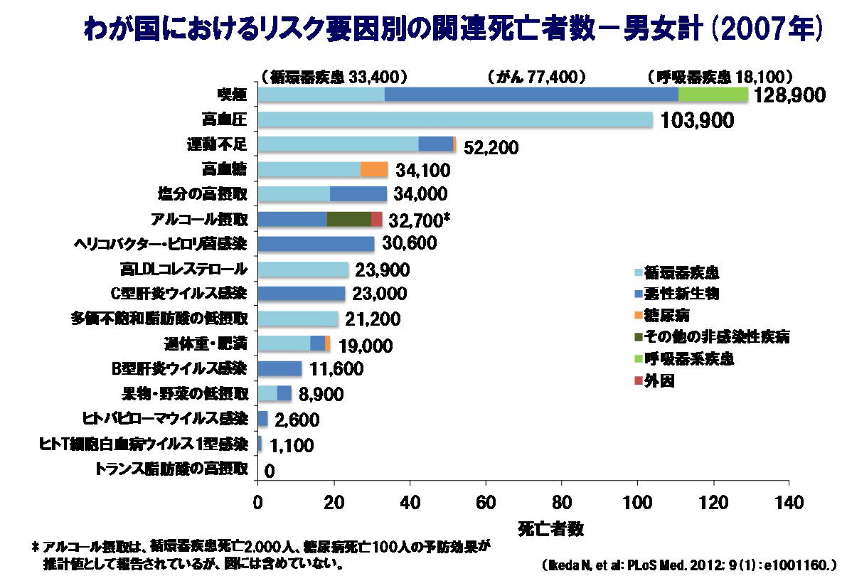
死因：喫煙＞高血圧＞運動不足＞高血糖＞食塩＞飲酒
健康維持に有効なのは、
禁煙＞減塩＞運動＞節食＞節酒
2013年、厚生労働省
健康日本21（第二次）

Slide 21
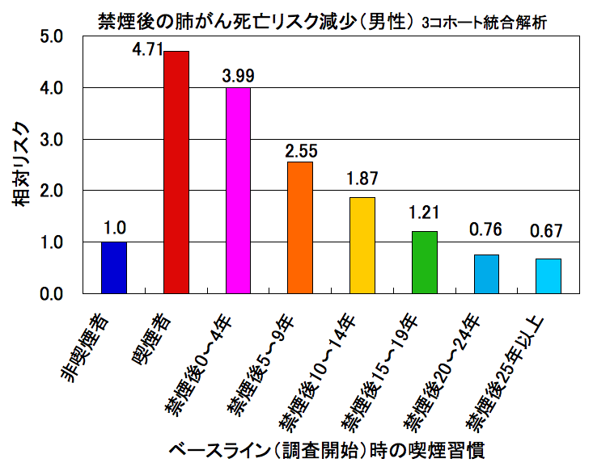
肺がんリスクは、禁煙15年で非喫煙者レベルに低下
放射性物質、発がん物質は体内で自然崩壊
（国立がん研究センター）
Wakai et al. Decrease in risk of lung cancer death in Japanese men after smoking cessation by age at quitting:
Pooled analysis of three large-scale cohort studies. Cancer Sci 2007; 98: 584-9
Notes:
日本で行われた３つの大規模コホート調査を統合して解析を行った。18〜22 歳で喫煙を開始した男性110,002人、ベースライン時で40〜79歳。8.5年間の調査期間中に968名が肺癌で死亡した。非喫煙者、現喫煙者、および、過去喫煙者については禁煙後の年数別に肺癌による死亡リスクを分析した。

Slide 22
喫煙の容認は不経済
（\）
17.3万
1)喫煙習慣と医療費
（疾患別、断面調査）
禁煙した人は、がん（新生物）、
消化性潰瘍、歯周病など
喫煙関連疾患の上昇
2)禁煙による医療費の軽減
＝10年で非喫煙者レベルに回復
禁煙直後はがんの治療費が多い。
禁煙後の時間と共に医療費減少。
非喫煙者のレベルに戻るのに、
10年必要。
14.2万
11.9万
吸う
やめた
吸わない
やめざるを得ない状況＝医療費上昇
（\）
23.2万
16.3万
14.0万
病気になる前に禁煙させれば、
本人も会社も助かる。
産業医大 寶珠山務
禁煙＜５年
５〜10年
＞10年
Notes:
悪性新生物（がん）の治療に要する医療費は、過去喫煙者＞現在喫煙者＞非喫煙者。
やはり過去喫煙者「悪性新生物に罹患してやめざるを得ない」がある人たちであると思われた。
過去喫煙者の比較では、禁煙直後の人たちは最も高く、発がん５年以上を生き延びた人の悪性新生物に用いられる医療費は低下することが認められた。

Slide 23
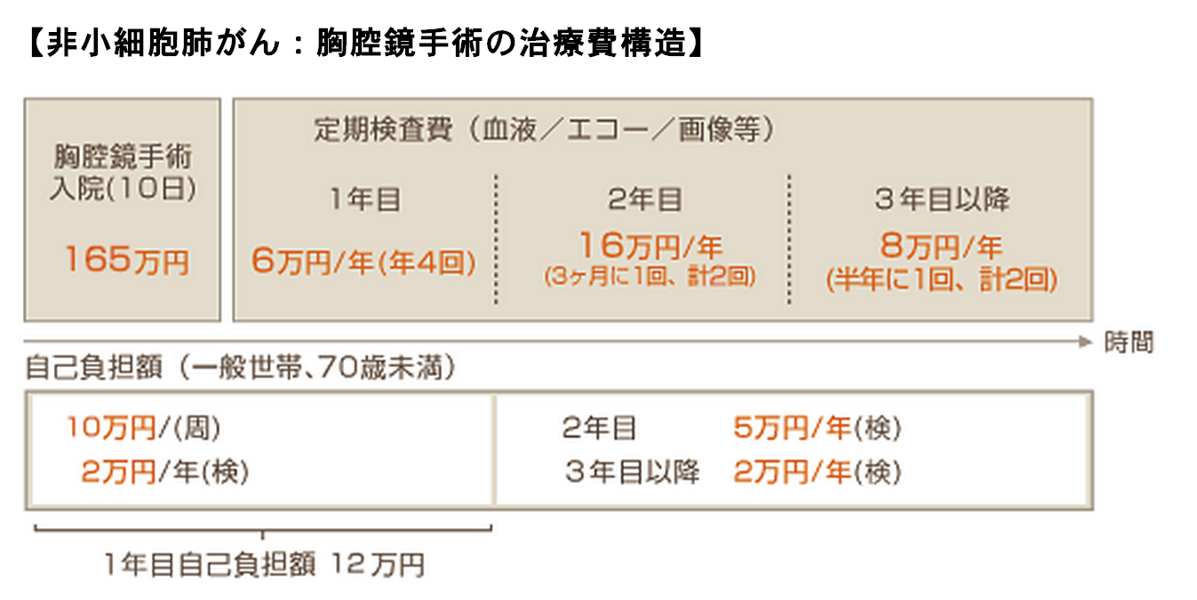
高額な治療費＝医療費削減
がん治療費.com
肺がん手術で165万円

Slide 24
これからの喫煙対策に必要な視点
安全、生産性管理からの禁煙勧奨
労災のリスク
メンタルヘルス対策
労務管理
脳機能の低下

Slide 25
喫煙者の労働災害リスクは
非喫煙者の約1.6倍
医療者であれば医療事故！
・ニコチン濃度の低下
＝集中力の低下
・一酸化炭素による酸素不足
・睡眠障害による眠気
2.0
1.58
労働災害リスク
1.5
1.00
1.0
0.5
0
非喫煙者
喫煙者
※八潮市中小企業製造業の男性労働者1,416人における過去1年間の労働災害リスク
労働災害リスクは、「過去1年間で仕事中に軽いひっかき傷や切り傷を含むけがをしましたか？」という問いに、「はい」または「いいえ」で回答させて判定
10歳ごとの年代、結婚暦、教育水準、BMI、不眠症状、職種、労働環境で補正
Nakata, A. et al.：Soc Sci Med 63（9）：2452, 2006 ［L20090911125］より作図

Slide 26
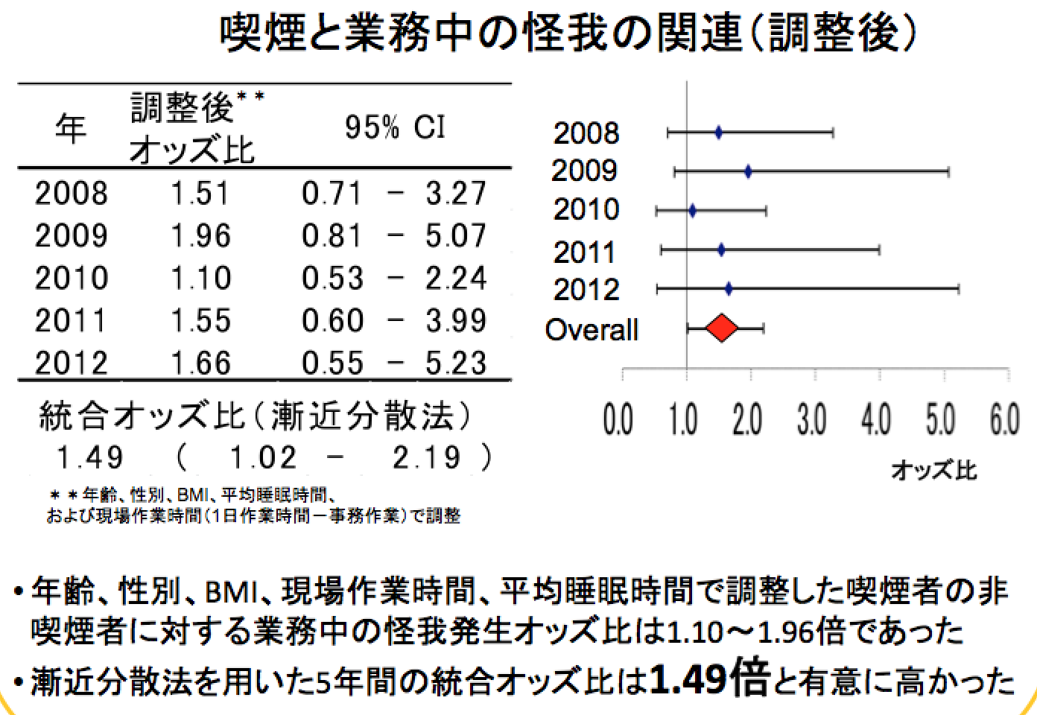
某製造業：救急車を必要とした事故の振り返り調査
厚労科研（2013〜15年）、 「喫煙と生産性に関する研究」2013年9月、産業医・産業看護全国協議会にて発表

Slide 27
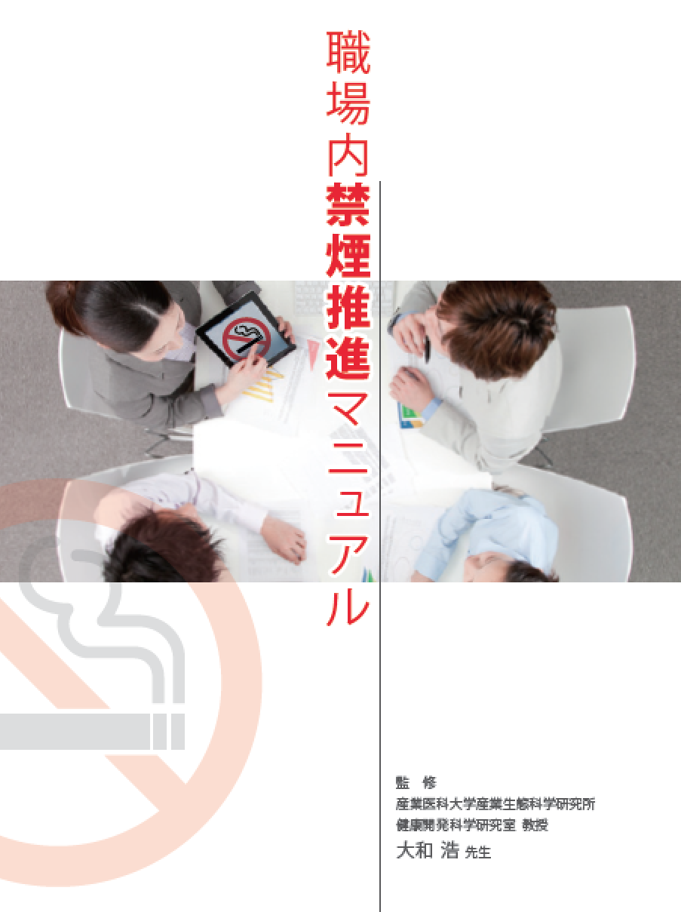
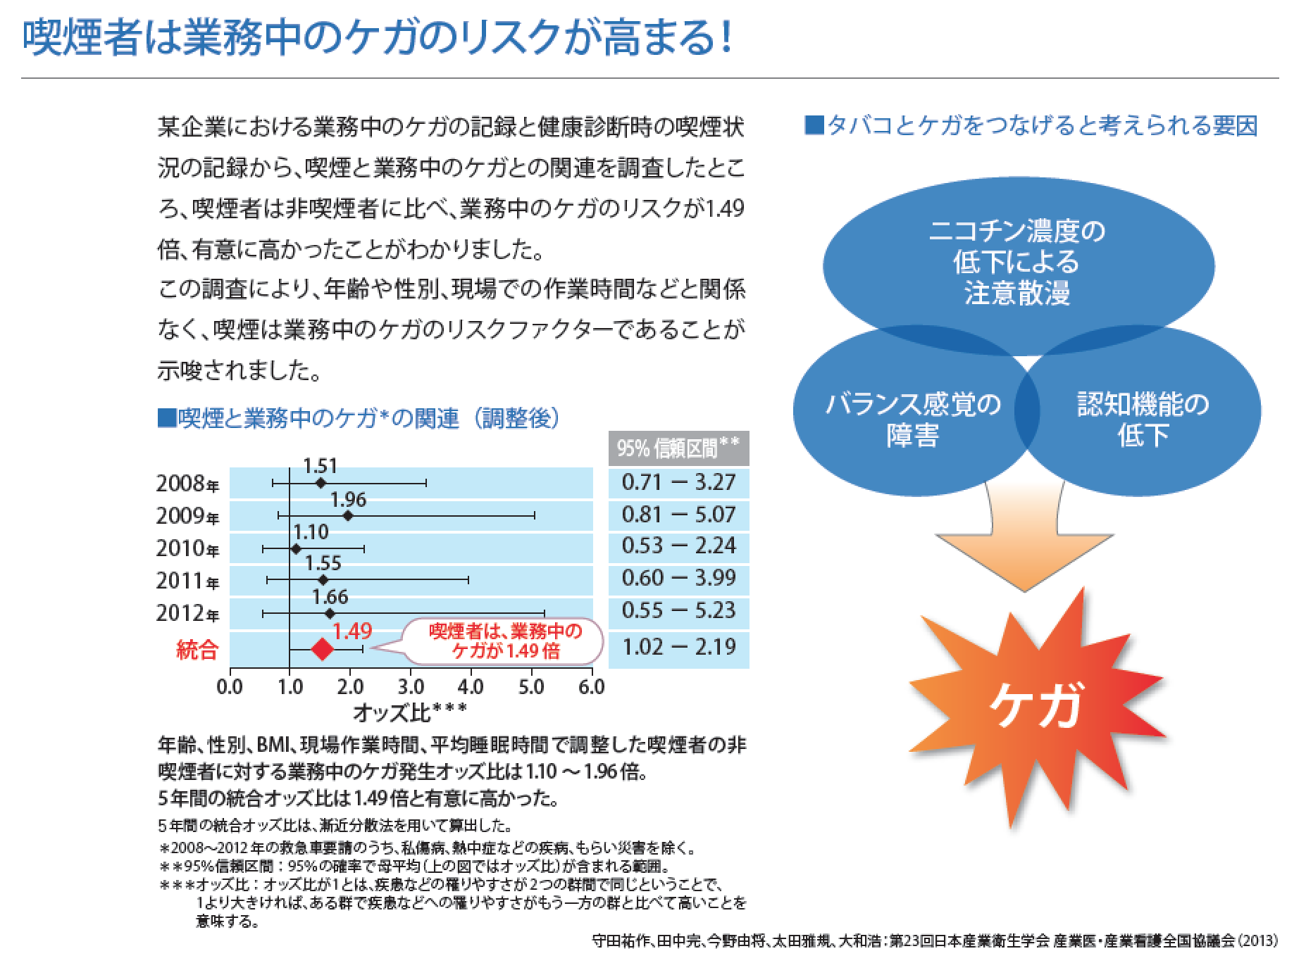
リーフレット
１階
ノバルティスファーマ
のブースで配布中

Slide 28
労災予防：ニコチン依存者は事故を起こしやすい
ニコチン濃度の低下＝脳機能と集中力の低下
＝労災、ヒヤリハットの原因に
喫煙で「仕事が捗る」と感じるが、本来の能力に戻るだけ
満足（いい気持ち）
ニコチン血中濃度
30分
30分
イライラ感
タバコが吸いたい
集中しにくくなる
タバコによるストレス
吸いたくてたまらない
日本循環器学会 : あなたにもできる禁煙ガイド 第2版 : 12, 2006
Notes:
ニコチン依存には身体的依存と心理的依存が存在する。ニコチンは、身体的依存よりも心理的依存のほうが強固とされている。
心理的依存とは、タバコを吸ってよかったという記憶や、身についたクセ、習慣などである。
禁煙治療においては、ニコチン代替療法などによって身体的依存からの離脱を支援するだけでなく、生活指導や心理療法などによって、心理的依存からの脱却も併せて行う必要がある。

Slide 29



喫煙や職場の受動喫煙は、「うつ」のリスクも高めます。
メンタル不調者の喫煙状況と直前の健診の問診票の突合を
●「うつ」のリスク
喫煙者が「うつ」になる
リスクは
職場の受動喫煙によって
非喫煙者が「うつ」になるリスクは
2.25
1.92
受動喫煙のない
非喫煙者の
受動喫煙のない
非喫煙者の
倍
倍
※東京近郊労働者2,770人におけるうつのリスク、受動喫煙のない非喫煙者のリスクを1とした場合
Nakata, A. et al.：Prev Med 46（5）：451, 2008 ［L20090910071］

Slide 30
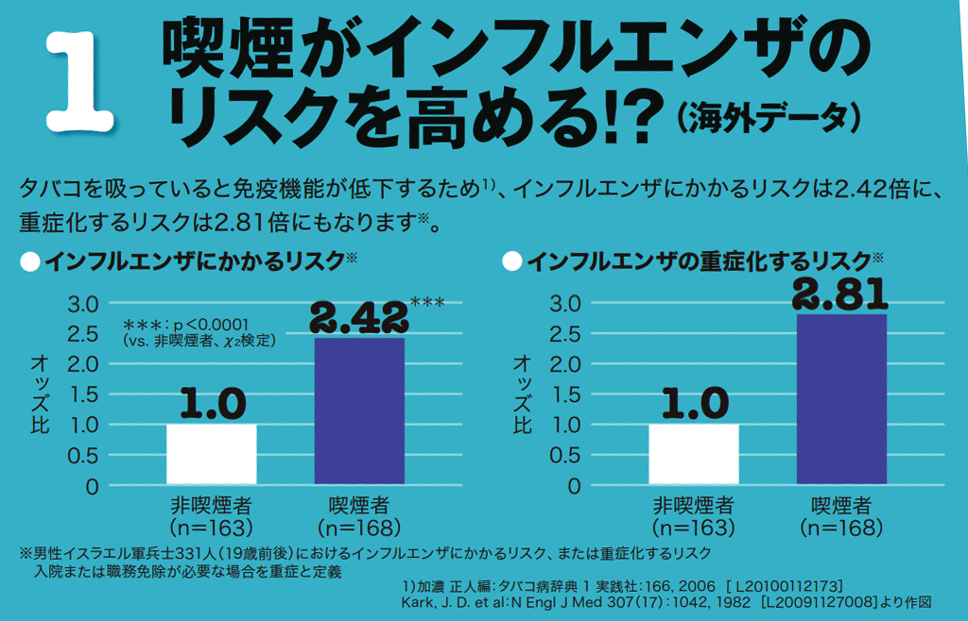
労務管理上、突然の休みが一番困る
喫煙がインフルエンザ、風邪による休みのリスクを上げるかどうか、
現在、調査中（厚労科研）

Slide 31
労務管理：ニコチン依存者は本来の実力を発揮していない
ニコチン濃度の低下＝集中力（脳機能）の低下
＝100％の能力を出していない（潜在的なサボタージュ）
喫煙で「仕事が捗る」と感じるが、本来の能力に戻るだけ
満足（いい気持ち）
ニコチン血中濃度
30分
30分
イライラ感
タバコが吸いたい
集中しにくくなる
タバコによるストレス
吸いたくてたまらない
日本循環器学会 : あなたにもできる禁煙ガイド 第2版 : 12, 2006
Notes:
ニコチン依存には身体的依存と心理的依存が存在する。ニコチンは、身体的依存よりも心理的依存のほうが強固とされている。
心理的依存とは、タバコを吸ってよかったという記憶や、身についたクセ、習慣などである。
禁煙治療においては、ニコチン代替療法などによって身体的依存からの離脱を支援するだけでなく、生活指導や心理療法などによって、心理的依存からの脱却も併せて行う必要がある。

Slide 32
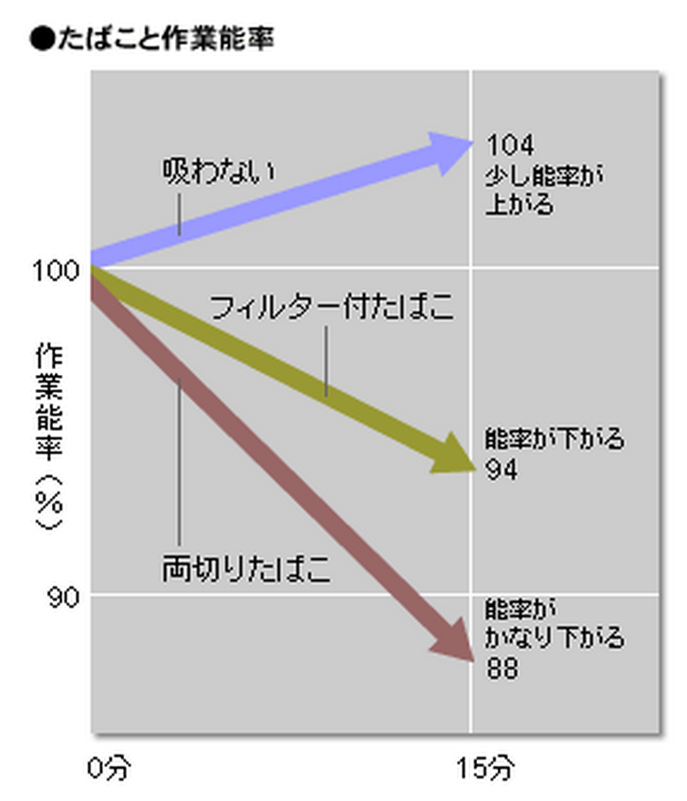
緑、赤、黄、青、黒、
緑、黒、白、青、緑、
黄、茶、紫、黒、灰、
喫煙しても脳機能低下
漢字の意味と色が一致するものを100秒で
いくつ判定できるか（色名呼称法）
喫煙しても成績低下＝
事務職では仕事効率低下
https://www.creativehealth.jp/pages/lib/w0500240.html

Slide 33
労働衛生の３管理として喫煙対策を
とらえることで膠着状態の打開を！
作業環境管理：
受動喫煙＝発がん性の高いPM2.5
作業管理・労務管理：勤務時間の公平性
健康管理：疾病予防
経済性：離席による勤務ロス、
喫煙場所の経費削減、
疾病予防⇒健保財政健全化

Slide 34
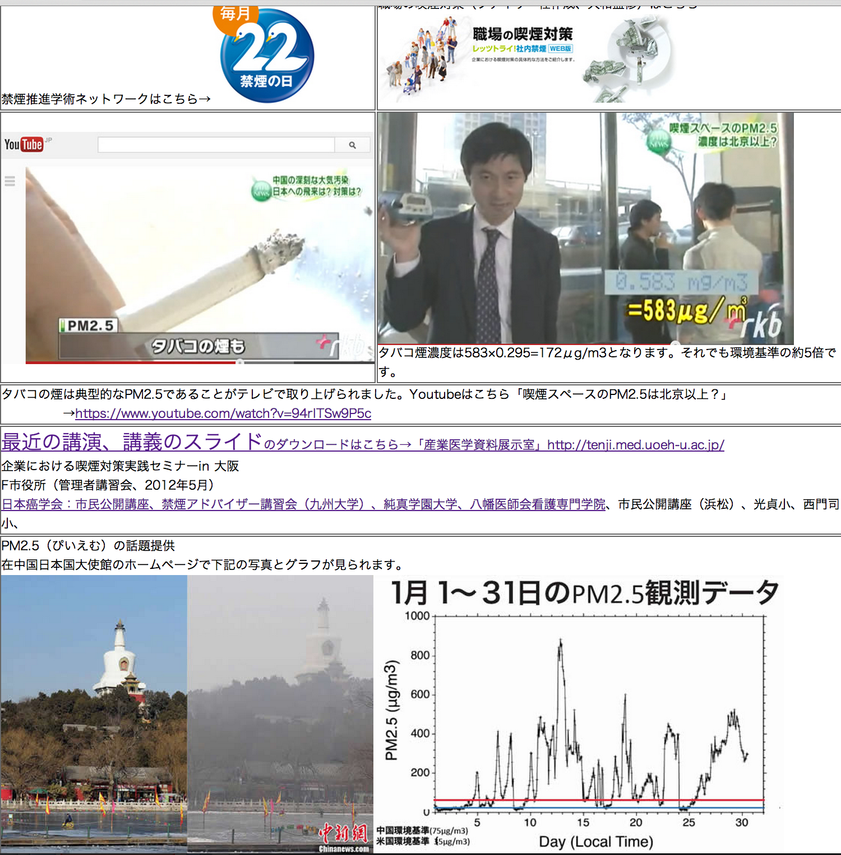
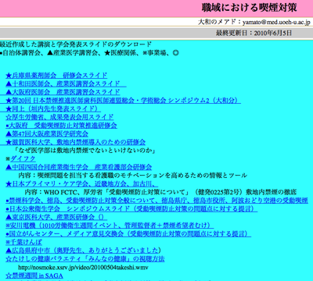
Google検索、
「受動喫煙対策」で
１番目のHP

Slide 35
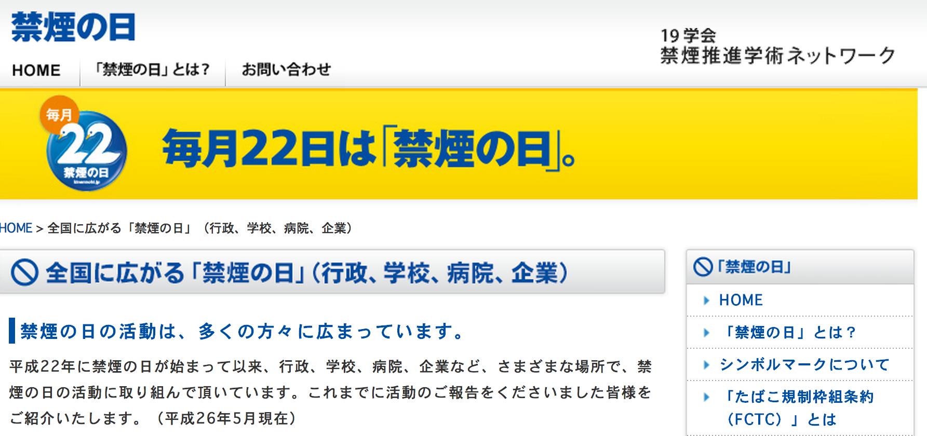
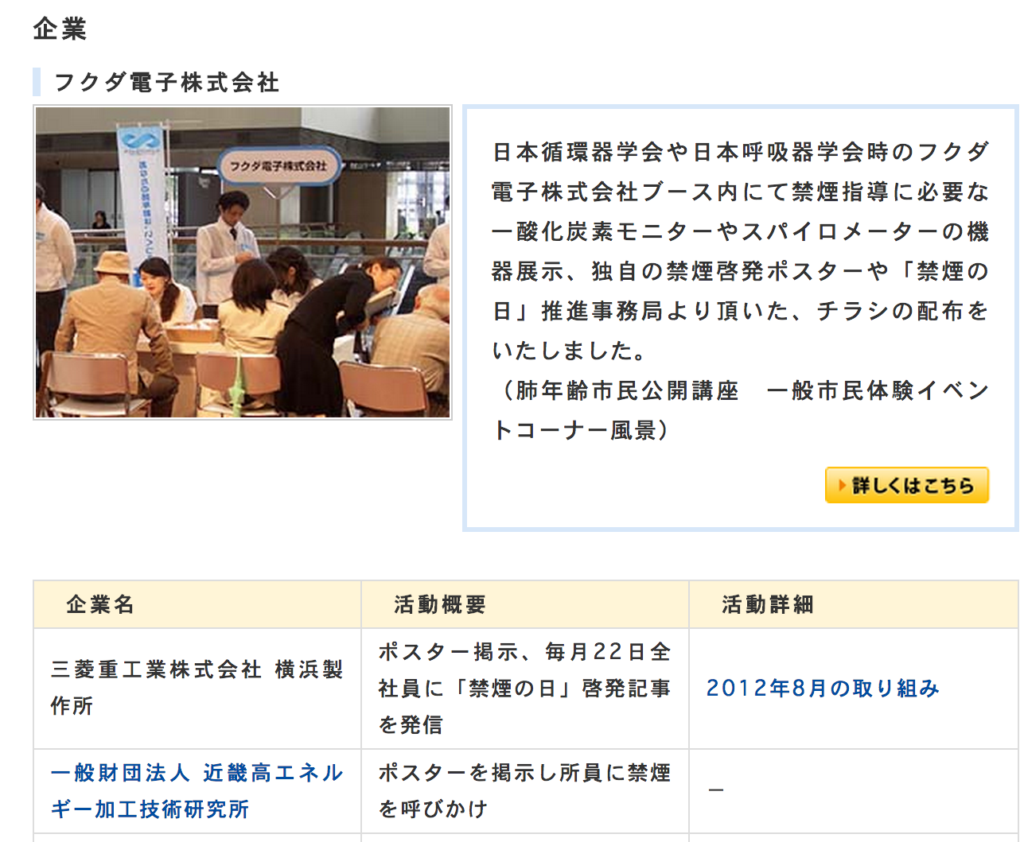

無料のシンボルマーク

Slide 36
岡山大学
安全衛生部
絹見先生
喫煙防止の連鎖へ
未成年者
の喫煙
父母
の喫煙
大学生
の喫煙
成人(職域）
の喫煙
Notes:
岡山大学安全衛生部で保健師をしています絹見佳子です。大学で喫煙対策に取り組んでいます。この中には色々な場で喫煙対策に取り組んでおられると思います。連携を取っていくことで、効果を上げていくことができると考え発言をさせていただきます。
/岡山大学はこの4月1日より敷地内全面禁煙になりました。 20年前25％あった男子学生の喫煙率は、今は5％ぐらいになっています。特に新入生は20年前13％が今は0.5％ぐらいまで下がっています。ところが4年生になる頃には10人に1人は喫煙者になっている現状があります。全面禁煙に踏み切った一番大きな目的は学生に喫煙を開始させたくない。非喫煙者で社会に送り出したいということでした。
/大学生の喫煙が減ると成人、職域での喫煙者が減っていきます。そうすると父母になる人の喫煙が減り、子どもたちの喫煙が減り、学生の喫煙も減っていきます。/この輪は双方に影響を仕合い、子どもたちの喫煙防止教育が家庭に影響し、その影響は職場にも影響します。喫煙が採用に不利になることや周りの大人の喫煙が減ると学生の喫煙開始の抑止力になり、大学では喫煙できないことは子どもたちに影響します。
/大学生の禁煙支援を経験してみて、学生は健康に危機感がなく、コミュニケーションツールになっていたりするとり禁煙は開始できてもなかなか継続が難しいです。その中で本気で禁煙に取り組む学生は「採用までに禁煙をしておいで」という言葉をかけられた学生です。喫煙していたら、不利になる、エントリーできないというのも大きな喫煙開始の抑止力になっています。/色々な場で喫煙対策を取り組んでおられる方と連携を取り、私は大学という場で頑張っていきたいと思っています。

Slide 37
岡山大学
安全衛生部
絹見先生
喫煙防止の連鎖へ
未成年者
の喫煙
父母
の喫煙
大学生
の喫煙
成人(職域）
の喫煙
Notes:
岡山大学安全衛生部で保健師をしています絹見佳子です。大学で喫煙対策に取り組んでいます。この中には色々な場で喫煙対策に取り組んでおられると思います。連携を取っていくことで、効果を上げていくことができると考え発言をさせていただきます。
/岡山大学はこの4月1日より敷地内全面禁煙になりました。 20年前25％あった男子学生の喫煙率は、今は5％ぐらいになっています。特に新入生は20年前13％が今は0.5％ぐらいまで下がっています。ところが4年生になる頃には10人に1人は喫煙者になっている現状があります。全面禁煙に踏み切った一番大きな目的は学生に喫煙を開始させたくない。非喫煙者で社会に送り出したいということでした。
/大学生の喫煙が減ると成人、職域での喫煙者が減っていきます。そうすると父母になる人の喫煙が減り、子どもたちの喫煙が減り、学生の喫煙も減っていきます。/この輪は双方に影響を仕合い、子どもたちの喫煙防止教育が家庭に影響し、その影響は職場にも影響します。喫煙が採用に不利になることや周りの大人の喫煙が減ると学生の喫煙開始の抑止力になり、大学では喫煙できないことは子どもたちに影響します。
/大学生の禁煙支援を経験してみて、学生は健康に危機感がなく、コミュニケーションツールになっていたりするとり禁煙は開始できてもなかなか継続が難しいです。その中で本気で禁煙に取り組む学生は「採用までに禁煙をしておいで」という言葉をかけられた学生です。喫煙していたら、不利になる、エントリーできないというのも大きな喫煙開始の抑止力になっています。/色々な場で喫煙対策を取り組んでおられる方と連携を取り、私は大学という場で頑張っていきたいと思っています。

